Slide 1
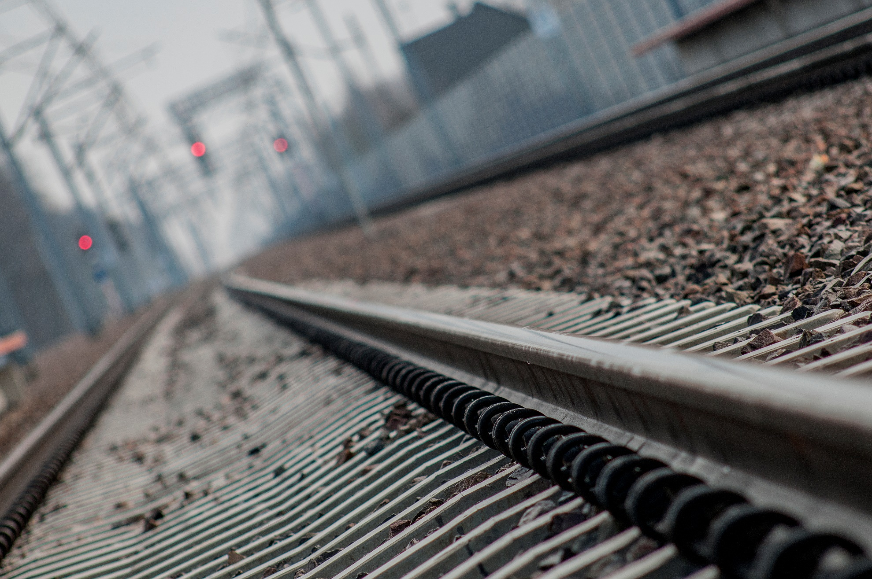
Kolej lepiej połączy Pomorze
Gdańsk, 08 lutego 2018 r.

Slide 2
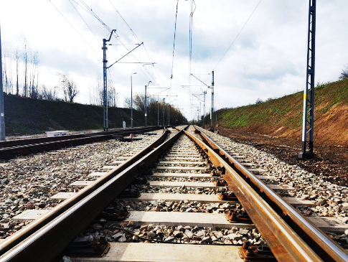
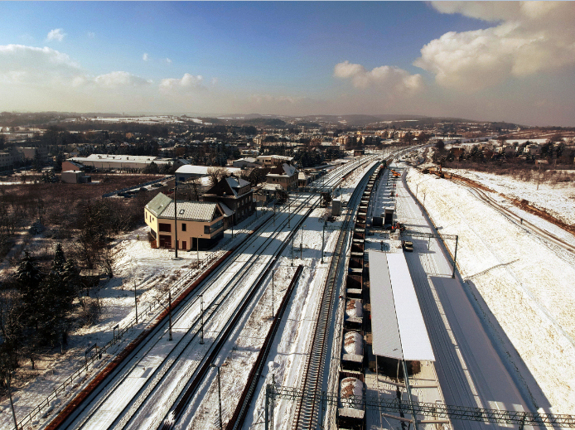
Krajowy Program Kolejowy
Łączymy województwa i regiony
Szybciej i wygodniej w aglomeracjach
Wyższy komfort obsługi pasażerów na stacjach i przystankach
Kolej bez barier
Więcej towarów na torach
Kolej przyjazna środowisku
Wyższy poziom bezpieczeństwa
ponad
66 mld zł
łączna wartość inwestycji
ponad
220 projektów
9000 km torów
objętych pracami

Slide 3
Opracowanie dokumentacji przedprojektowej
PROJEKT .
„Prace na pozostałych liniach kolejowych należących
do alternatywnego ciągu transportowego
Bydgoszcz – Trójmiasto
i liniach stycznych
oraz
chojnickim węźle kolejowym”
w ramach projektu
„Prace przygotowawcze dla wybranych projektów”

Slide 4
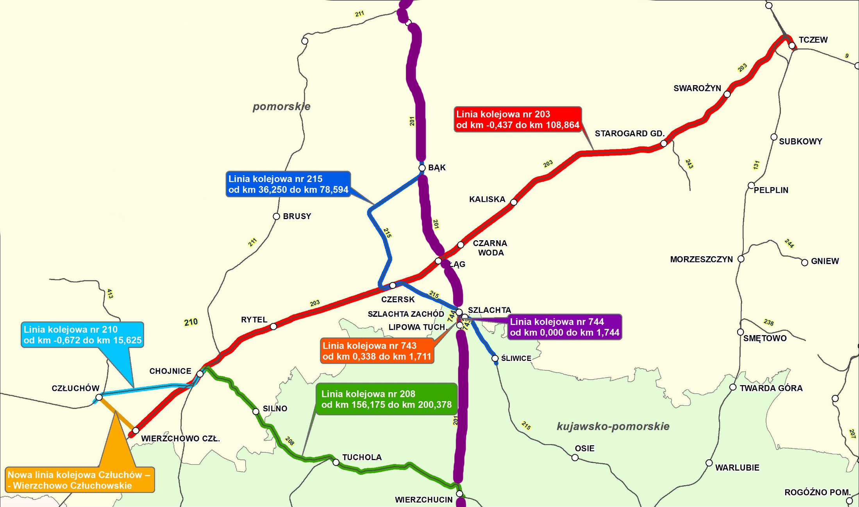
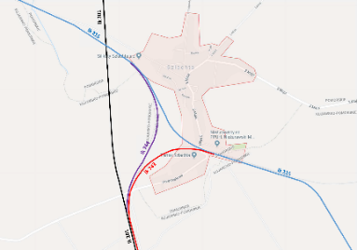
Zakres studium wykonalności
Alternatywny ciąg
Bydgoszcz – Trójmiasto
Tczew – Wierzchowo Człuchowskie
jednotorowa (Gutowiec – Wierzchowo Człuchowskie)
dwutorowa (Tczew – Gutowiec)
niezelektryfikowana,
109 km
Linia Gdańsk – Warszawa
Śliwice – Bąk
jednotorowa, niezelektryfikowana, 2 km
Budowa nowej linii
Łąg Południowy – Łąg Północny
jednotorowa, zelektryfikowana, 2 km
Chojnice – Człuchów
dwutorowa, niezelektryfikowana, 16 km
Lipowa Tucholska – Szlachta Zachód
jednotorowa, niezelektryfikowana, 2 km
Lipowa Tucholska – Szlachta
jednotorowa, niezelektryfikowana, 1 km
Wierzchucin – Chojnice
jednotorowa, niezelektryfikowana, 44 km
Budowa nowej linii
Człuchów – Wierzchowo Człuchowskie
jednotorowa, niezelektryfikowana, 7 km
Bydgoszcz
Bydgoszcz

Slide 5
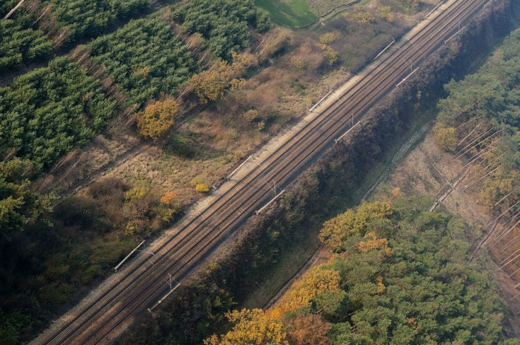
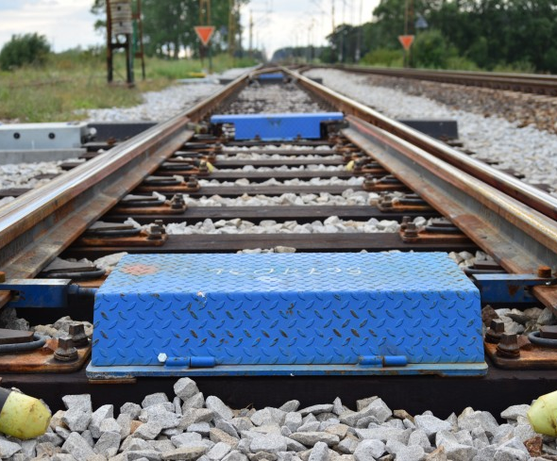
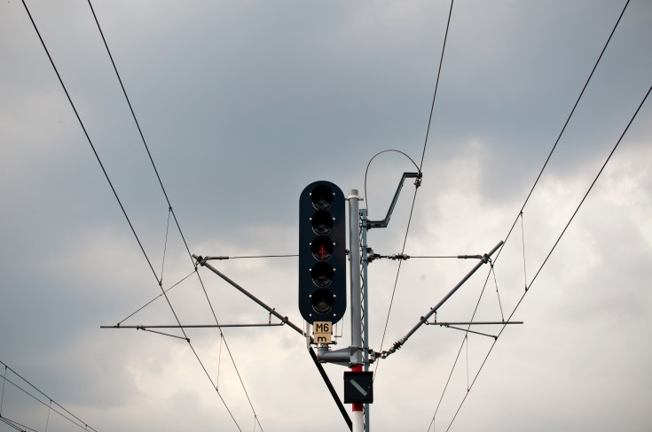
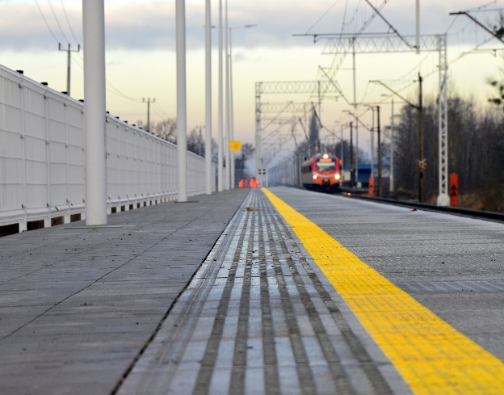
Założenia – efekty projektu
lepsze skomunikowanie regionu
poprawa oferty przewozowej
krótsze podróże do domu, pracy i szkoły
wyższy komfort obsługi podróżnych na stacjach i przystankach
wzrost poziomu bezpieczeństwa użytkowników dróg i kolei
mniejsze oddziaływanie kolei na środowisko dzięki elektryfikacji linii

Slide 6
Podpisanie umowy
Opracowanie dokumentacji przedprojektowej
dla projektu pn.
„Prace na pozostałych liniach kolejowych należących do alternatywnego ciągu transportowego Bydgoszcz – Trójmiasto i liniach stycznych
oraz chojnickim węźle kolejowym”
w ramach projektu
„Prace przygotowawcze dla wybranych projektów”
Wartość umowy
4 741 200 zł (netto)
Zamawiający: PKP Polskie Linie Kolejowe S.A.
Wykonawca:
TPF Sp. z o.o. w Warszawie
Planowany termin zakończenia dokumentacji przedprojektowej: III kwartał 2019 r.
Wykonanie prac po 2020 roku.

